Slide 1


RAPPORT Projet 6
Mission :
Classifiez automatiquement des biens de consommation
08/2023
Alpha Oumar DIALLO / OPC / Projet / Data Science

Slide 2


Rappel de la problématique
Source d’erreurs
Automatisation de la tâche
Vendeurs sur la marketplace
Articles
(Description + Photo)
Attribution catégorie manuelle
Mission :
Réaliser une première étude de faisabilité d'un moteur de classification en se basant sur une image et une description pour l’automatisation de l’attribution de la catégorie de l’article
Réaliser ensuite une classification supervisée d'images avec mise en place de data augmentation pour optimisation du modèle.
Suggestion :
Utilisation d’une API pour tester la collecte de produits à base de “champagne” en vue d'élargir notre gamme d'épicerie fine, avec extraction des données essentielles dans un fichier CSV.

Slide 3
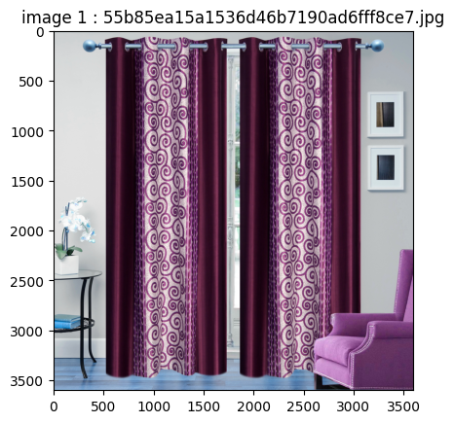
Découverte des données
Source des données :
https://s3-eu-west-1.amazonaws.com/static.oc-static.com/prod/courses/files/Parcours_data_scientist/Projet+-+Textimage+DAS+V2/Dataset+projet+pre%CC%81traitement+textes+images.zip
DATASET
Utilisation de 3 features
uniq_id
crawl_timestamp
product_url
product_name
product_category_tree
pid
retail_price
discounted_price
image
is_FK_Advantage_product
description
product_rating
overall_rating
brand
product_specifications
["Home Furnishing >> Curtains & Accessories >> Curtains >> Elegance Polyester Multicolor Abstract Eyelet Do..."]
Exemple du premier article du jeu de données
1050 lignes
15 colonnes
Key Features of Elegance Polyester Multicolor Abstract Eyelet Door Curtain Floral Curtain,Elegance Polyester Multicolor Abstract Eyelet Door Curtain (213 cm in Height, Pack of 2) Price: Rs. 899 This curtain enhances the look of the interiors.This curtain is made from 100% high quality polyester fabric.It features an eyelet style stitch with Metal Ring.It makes the room environment romantic and loving.This curtain is ant- wrinkle and anti shrinkage and have elegant apparance.Give your home a bright and modernistic appeal with these designs. The surreal attention is sure to steal hearts. These contemporary eyelet and valance curtains slide smoothly so when you draw them apart first thing in the morning to welcome the bright sun rays you want to wish good morning to the whole world and when you draw them close in the evening, you create the most special moments of joyous beauty given by the soothing prints. Bring home the elegant curtain that softly filters light in your room so that you
3

Slide 4
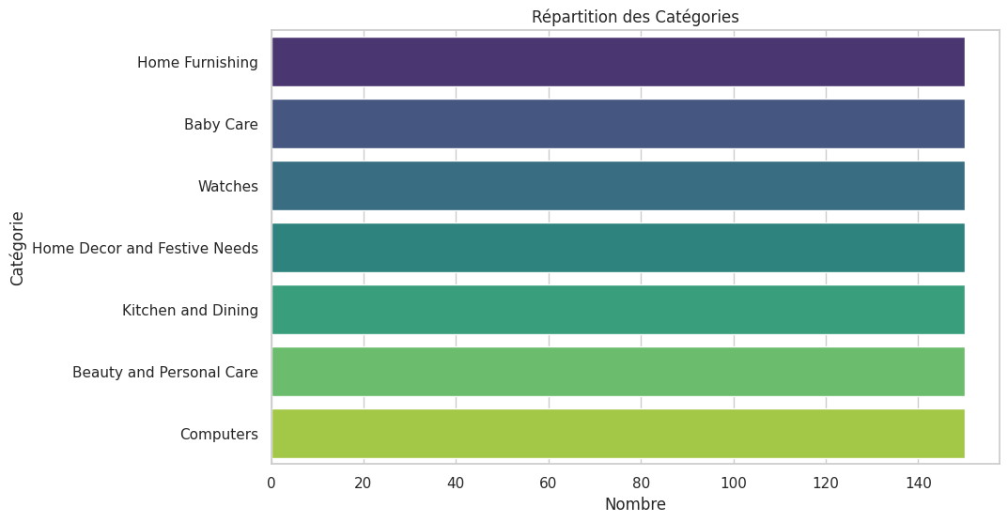
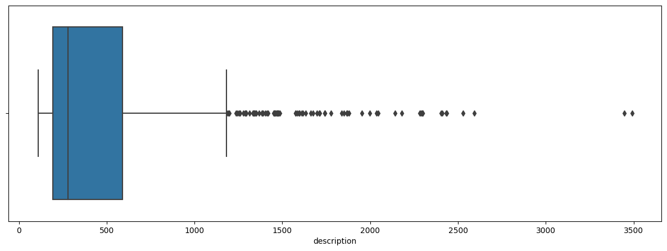
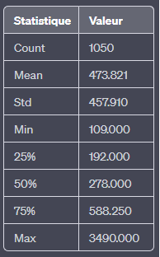
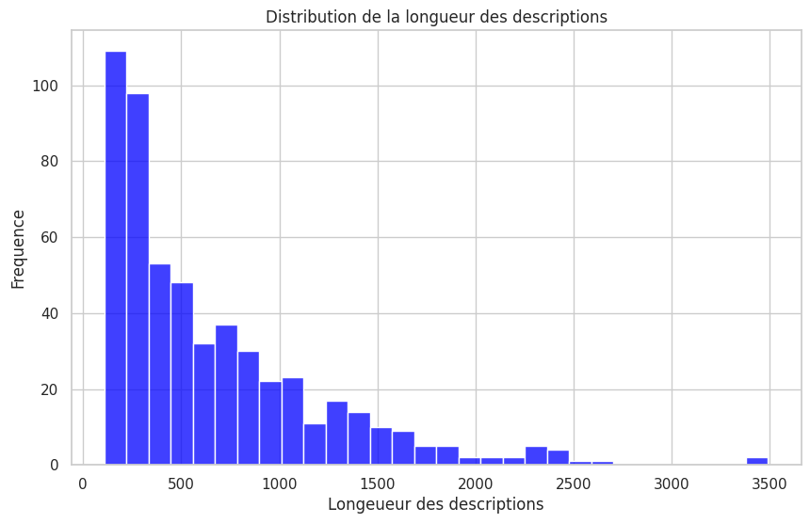
Analyse du corpus :
Le corpus représente l’ensemble des descriptions de notre jeu de données
7 catégories
L'analyse de la longueur des descriptions dans le corpus
L'analyse de la longueur des descriptions dans le corpus de données révèle une diversité marquée

Slide 5
Étude de faisabilité : processus
Prétraitement des données
Données textuelles
Données visuelles
Essais de classification supervisée
Données textuelles
Données visuelles
Essais de classification non supervisée
Données visuelles
Données visuelles
Assemblage des données et essais de classification non supervisée

Slide 6
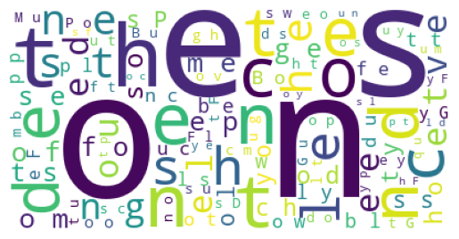
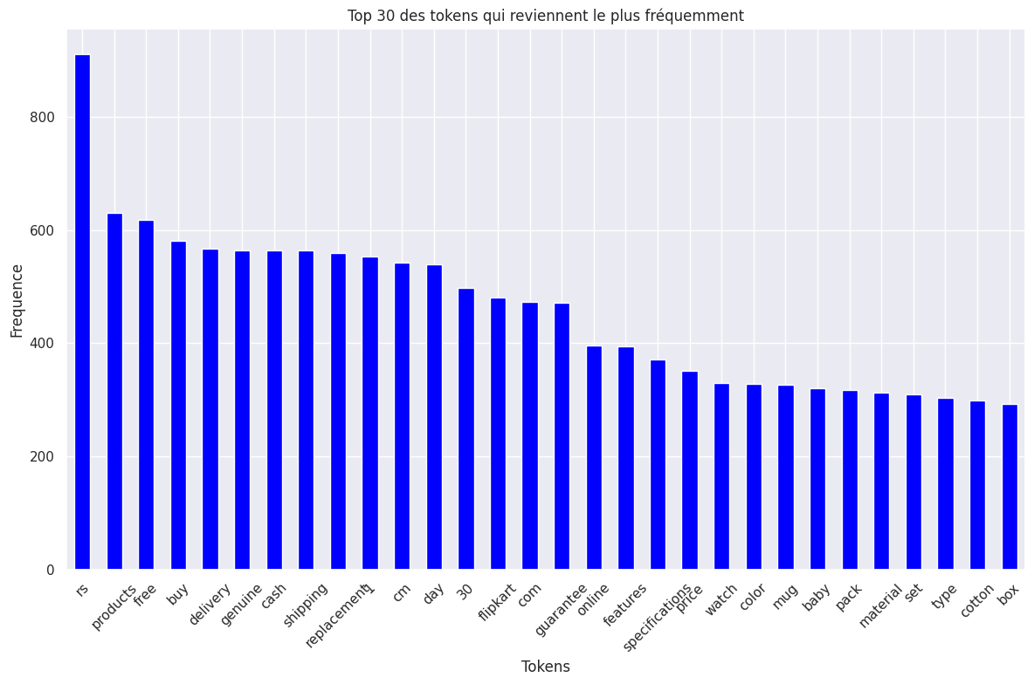

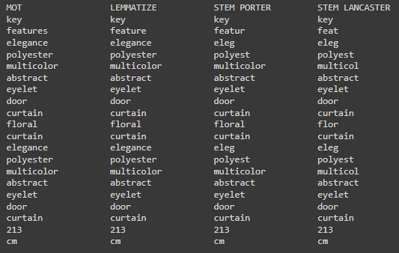
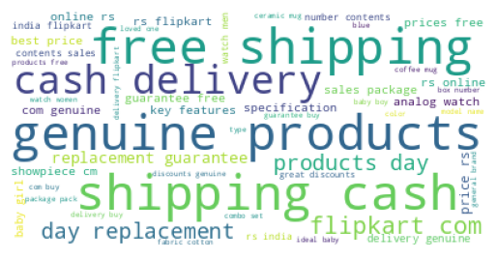
Operations textuelles
Top 30 des tokens qui reviennent le plus fréquemment
Analyse des mots les plus fréquents dans le corpus avant le traitement
Minuscule, extra words et mots uniques
Tokenisation
Stopword et Retrait de mots de liaison et ponctuation
Comparaison LEMMATIZE, STEM (Porter et Lancaster)
Lemmatisation / Stemming
Bag of words / TF IDF
Analyse des mots les plus fréquents dans le corpus après le traitement :
Les mots les plus fréquents dans notre corpus sont des mots « généraux » qui ne décrivent pas les produits. C’est normal, car ces mots doivent apparaître dans toutes les descriptions.

Slide 7



Extraction des features TEXTE :
Bag of Words
Exemple première ligne du jeu de données avec 2-grams (bigrams)
TF-IDF (Term-Frequency – Inverse Document Frequency)
Exemple première ligne du jeu de données avec 2-grams (bigrams)

Slide 8
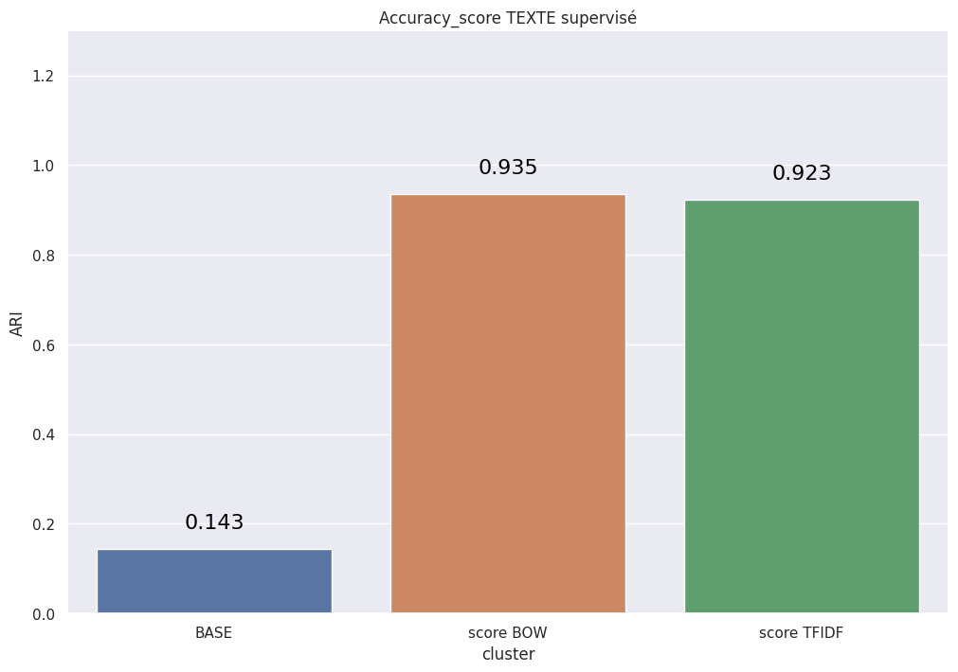
Score accuracy non supervisé
BASE : 0,143
BOW : 0,935
TF-ITDF : 0,923

Slide 9
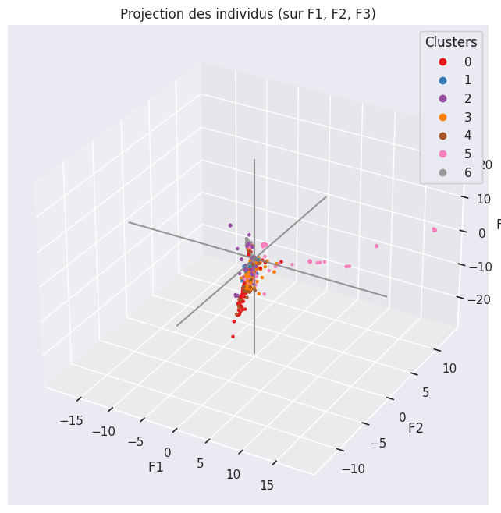
Affichage 3D
Après Bag of Words et PCA

Slide 10
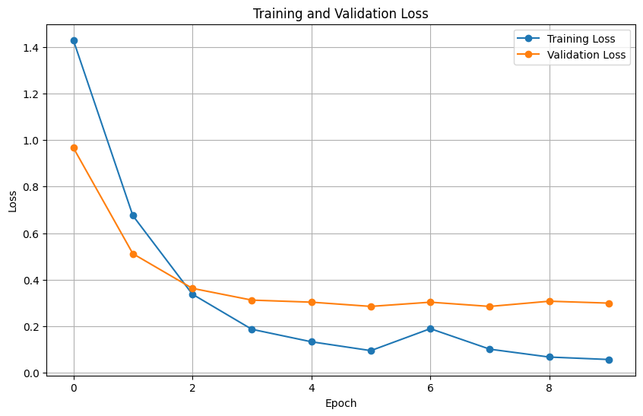
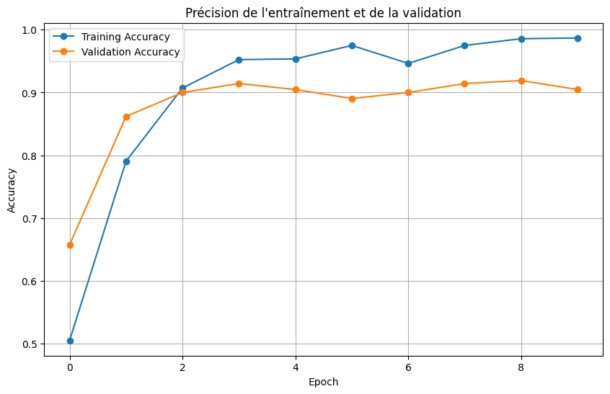
Extraction des features TEXTE :
Modélisation avec Word2Vec
Word embedding – Word2Vec (approche Skip-gram)
Cette approche consiste à prédire les mots voisins à partir d'un mot donné.
Création d’un modèle de classification par approche réseaux de neurones
Entrainement et scoring

Slide 11
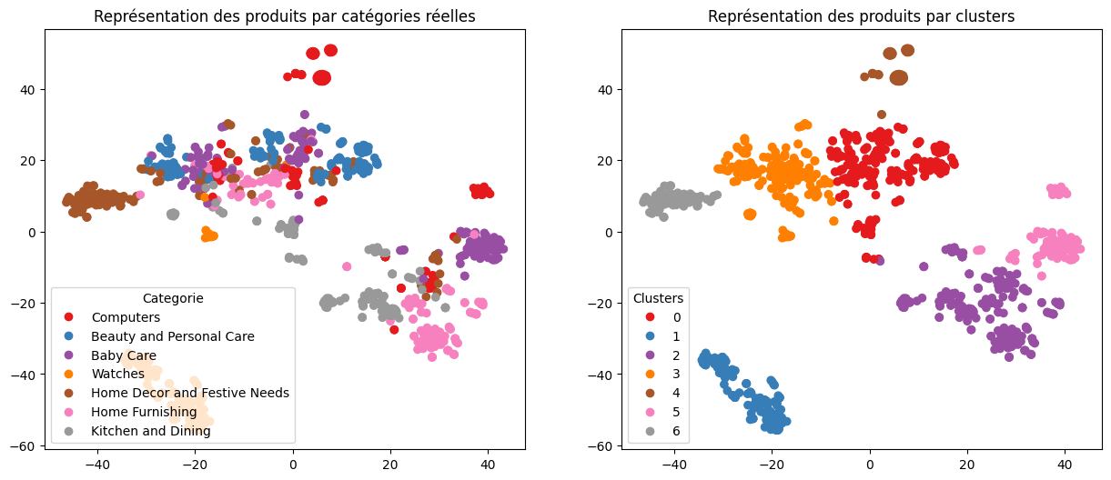
Modélisation avec Word2Vec
Affichage 2D après t-SNE

Slide 12
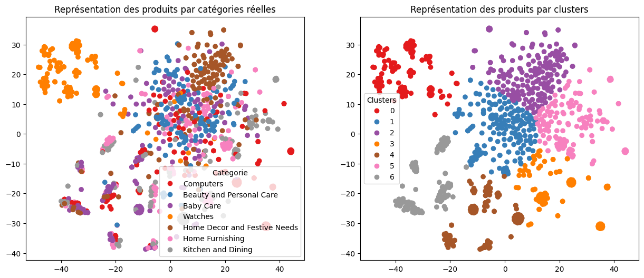
Modélisation avec BERT
Affichage 2D après t-SNE

Slide 13
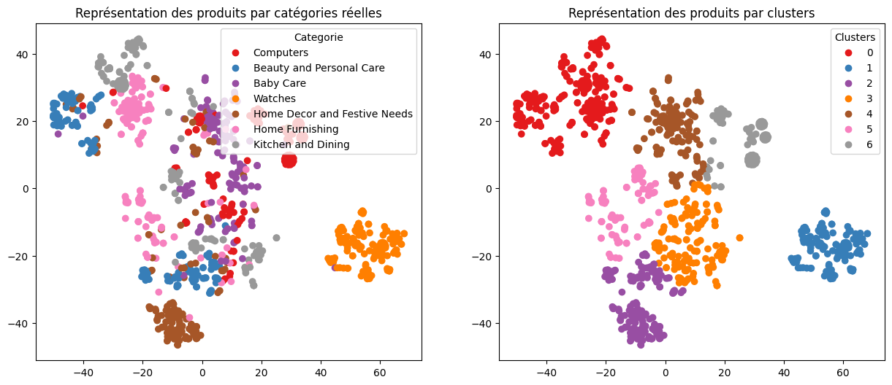
Modélisation avec USE
Affichage 2D après t-SNE

Slide 14


Données visuelles

Slide 15
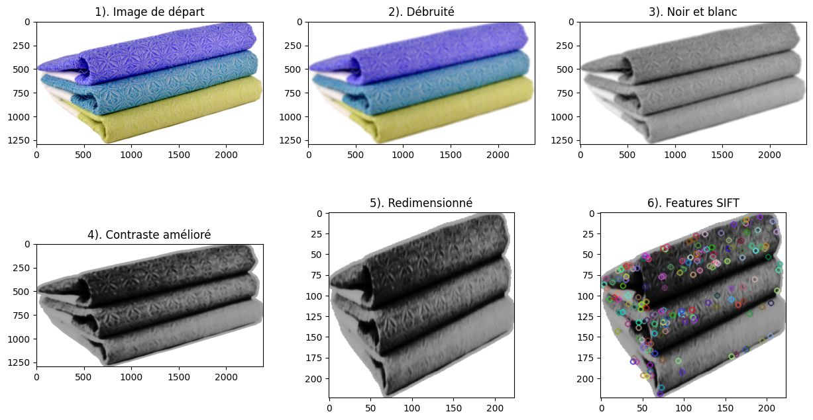
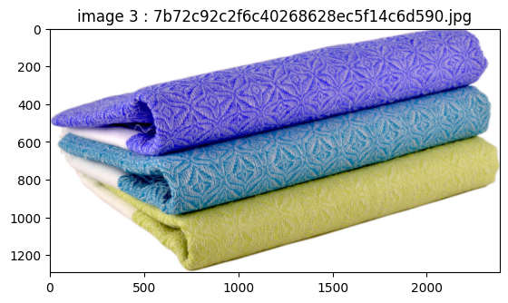

TRANSFORMATIONS D’IMAGES
Série de manipulations d'image utilisant l'algorithme SIFT pour repérer des emplacements d'intérêt et extraire des descripteurs à partir d'une image
Image originale
Cette manipulation d'image comprend le filtrage Gaussien pour réduire le bruit, la conversion en niveaux de gris, l'égalisation d'histogramme pour améliorer le contraste, le redimensionnement à 224x224 pixels, et enfin, la détection de points d'intérêt et de descripteurs à l'aide de l'algorithme SIFT.

Slide 16
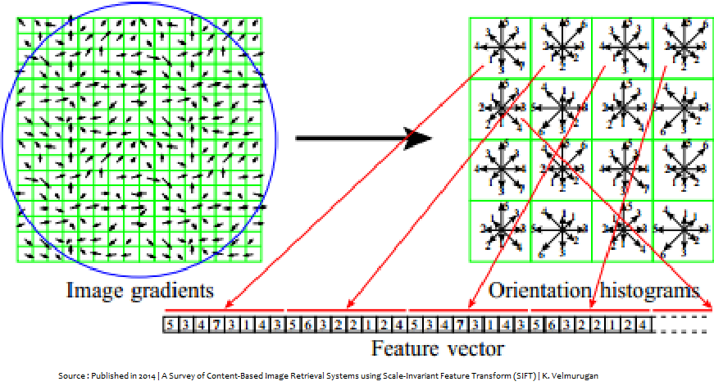
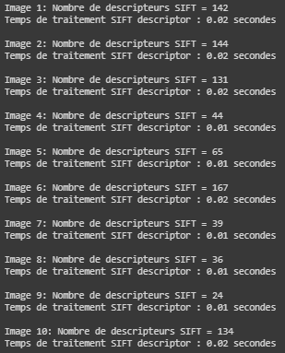
Données visuelles : extraction de features
Création de features à partir des informations recueillies dans l’image
Le principe de la création de features par l'algorithme SIFT repose sur la détection et la description de points d'intérêt uniques et distinctifs dans une image
Un aperçu de la création de features par l'algorithme SIFT sur les 10 premières images
L'algorithme identifie d'abord les points-clés ou keypoints en recherchant les régions de l'image présentant des variations significatives d'intensité et de structure
Pour chaque keypoint, SIFT calcule un descripteur qui capture les informations environnantes de manière caractéristique
Obtention d’un array « vecteur »
Longueur des descripteurs SIFT sur l’ensemble des images : 132920

Slide 17
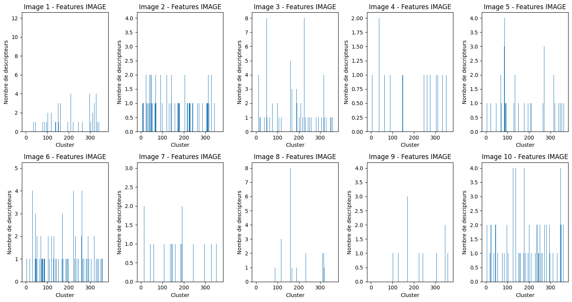
Données visuelles : les 10 premiers histogrammes des features
Nombre de clusters de descripteurs estimés pour SIFT est de : 365

Slide 18
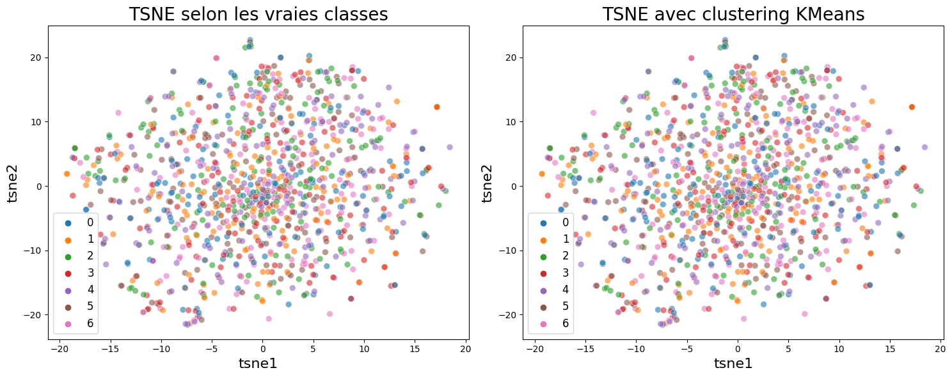
Données visuelles : Clustering et création de features
Affichage 2D après t-SNE

Slide 19
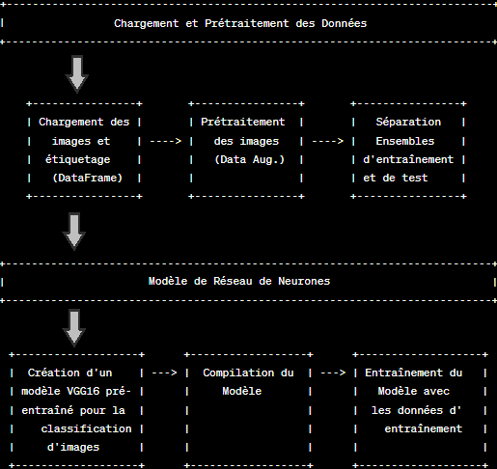
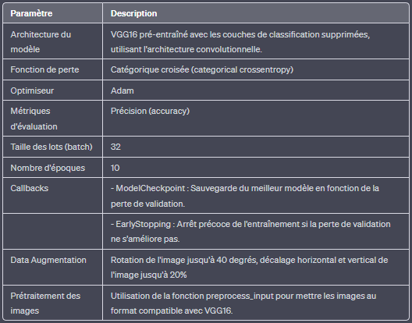
Données visuelles : Entraînement d'un Modèle de Réseau de Neurones
Voici une représentation schématique de mon code
Tableau présentant les paramètres utilisés dans le modèle de réseau de neurones :

Slide 20
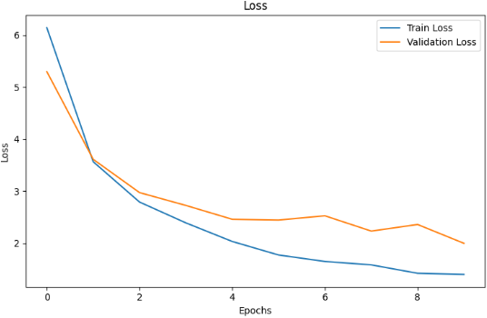
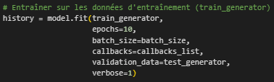

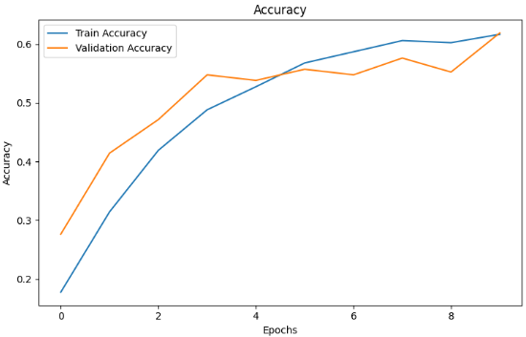
Données visuelles : Résumé de l'Entraînement du Modèle
Graphique d’évolution de la Perte
Transfert learning VGG16
Graphique d’évolution de l'Exactitude

Slide 21
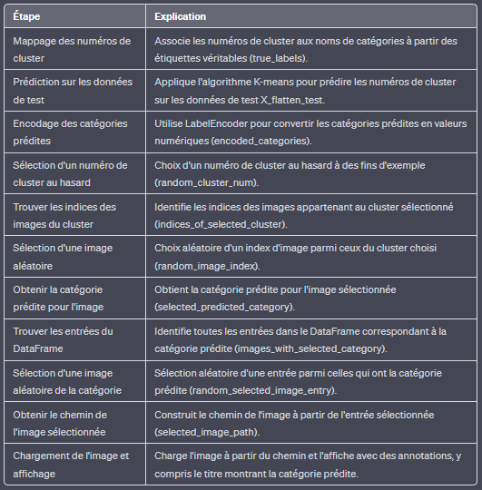
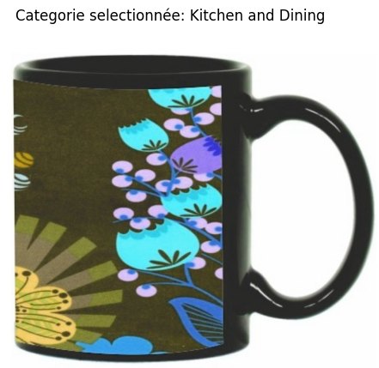
Données visuelles : Exemple de Prédiction d'Image
Voici une représentation schématique de mon code
Numéro de cluster au hasard = 5

Slide 22
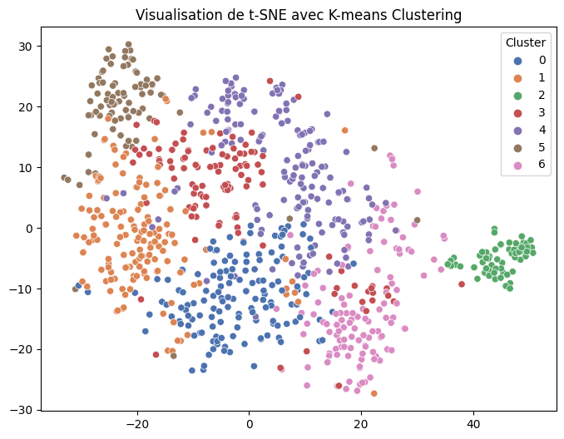
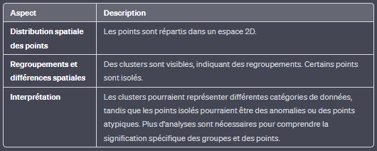
Données visuelles : Réduction de Dimensions et Visualisation t-SNE
Résultats du transfert learning avec un réseau VGG16 avec clustering (Kmeans + t-SNE)

Slide 23
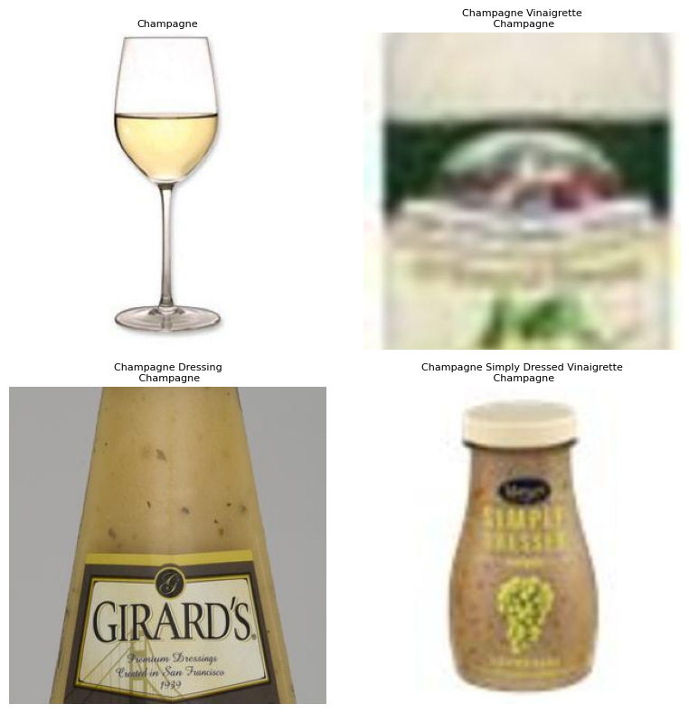
Données visuelles : Récupération de données depuis une API et affichage d'images
En employant un script dédié, j'ai établi une connexion avec une API et appliqué des critères de sélection précis pour extraire des informations de produits à base de “champagne” telles que le foodId, le label, la catégorie, le contenu alimentaire, ainsi que l'image pour chaque produit.
Ci-dessous, une présentation de quelques produits ainsi obtenus :

Slide 24
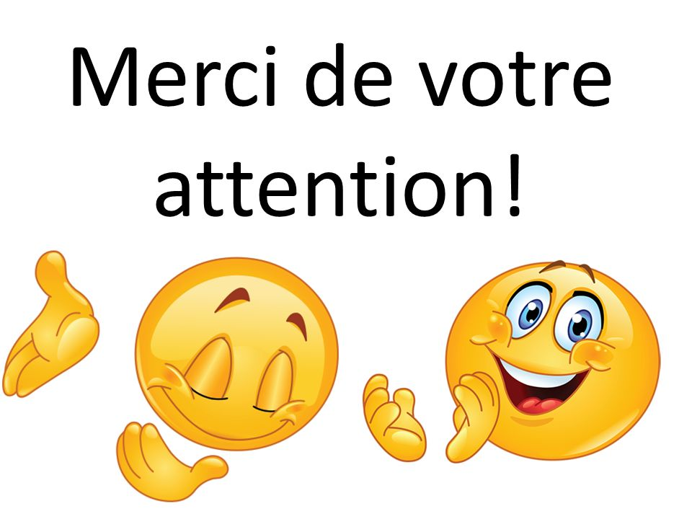
Alpha DIALLO

